Slide 1
Malpasset
Pierre DUFFAUT
worked at EDF from 1948-1977
Service Géologie, département Techniques d’exécution
Chef d’aménagement du barrage du LANOUX

Slide 2




Rock Mechanics Lessons from Dams
ISRM Online Conference
13 september 2013 at 10:00 GMT
Part 1: Some milestones of early French Dams
Part 2: Lessons from four French Dams
Part 3: The Malpasset case
Geology as a prerequisite
Water (not only behind the dam)

Slide 3
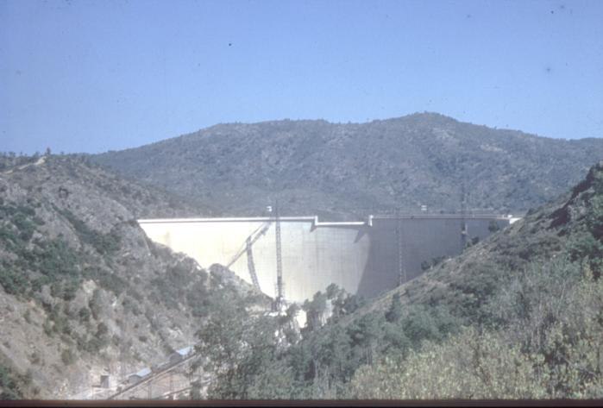


Leçons de Mécanique des Roches données par les Barrages
MALPASSET
Quelques barrages français :
SAINT FERRÉOL ZOLA
BOUZEY et la sous-pression
MARÈGES TIGNES
Problèmes de BORT
Mécanique MONTEYNARD
des LANOUX
Roches VOUGLANS

Slide 4
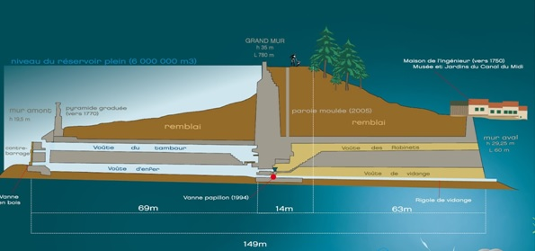
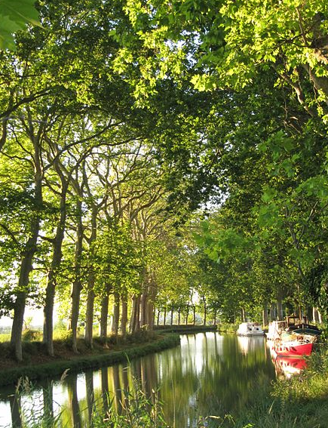
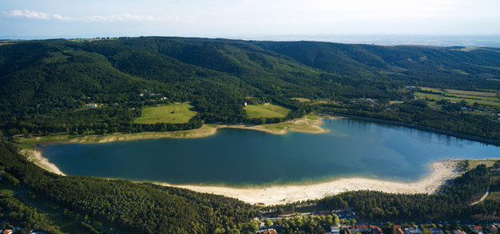
Cross section of the dam
SAINT FERRÉOL
1775
Earthfill Dam
36 m high
Built by Pierre-Paul Riquet to feed
the « Canal du Midi »
World first Waterway linking two Seas

Slide 5
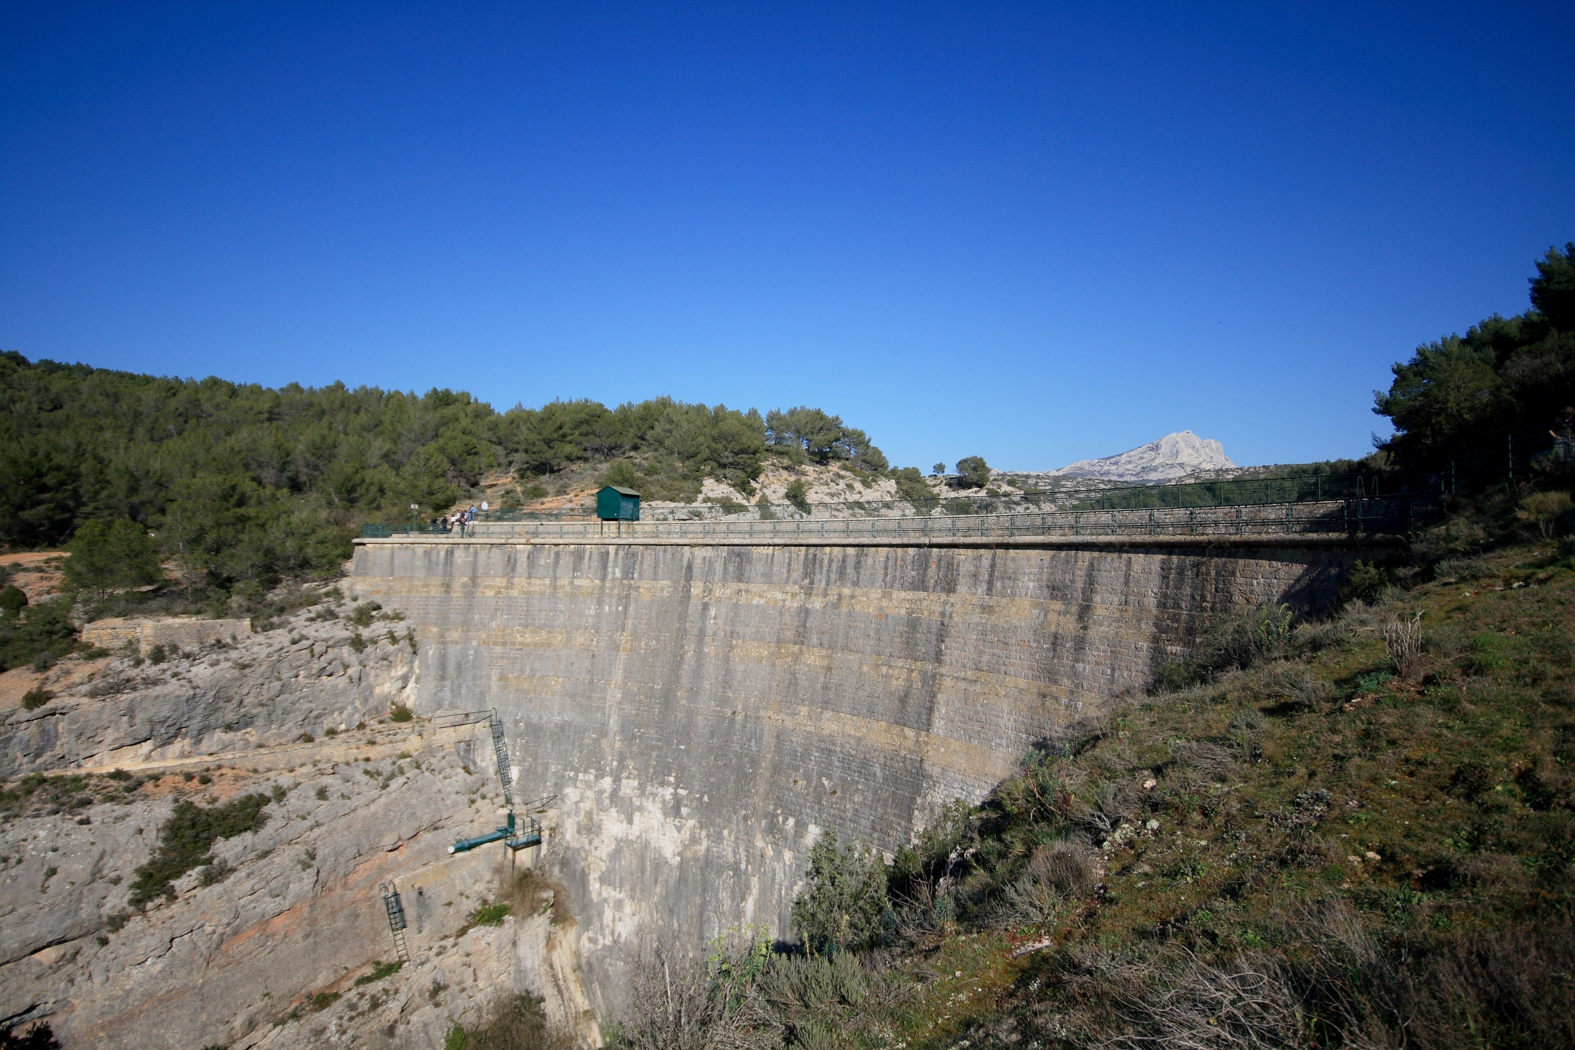
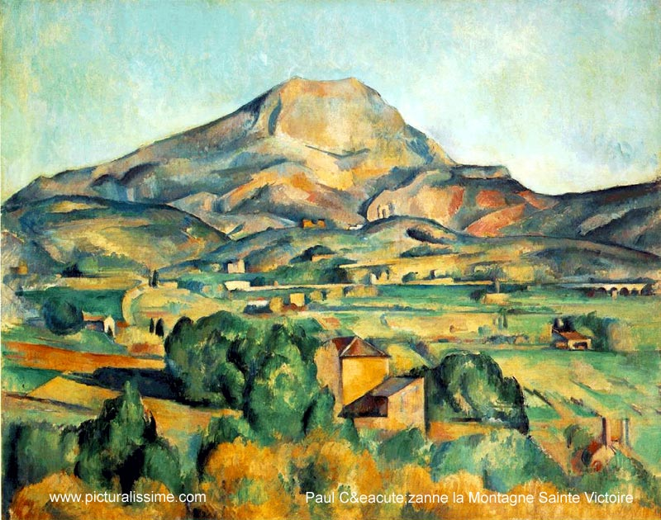
ZOLA DAM, H = 42 m, first arch dam built in France, 1855,
by François Zola , father of novelist Émile Zola, to store water for Aix-en-Provence

Slide 6
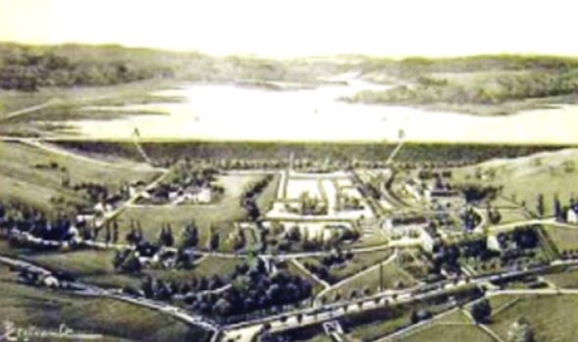
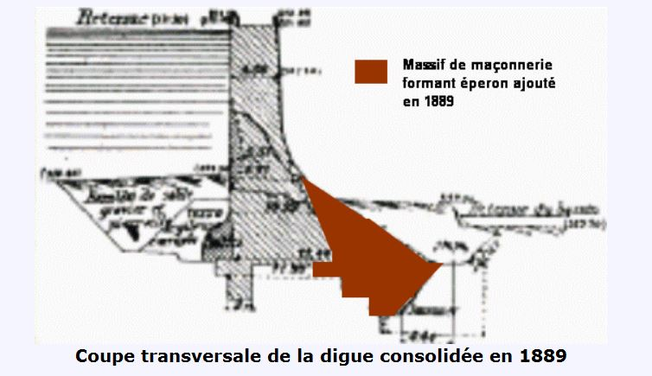
BOUZEY DAM near Épinal, Gravity Dam, 22 m on rock foundation
Completed 1880
First accident March 14, 1884
Failure on April 2, 1895
Masonry thrust block added after the first accident

Slide 7
2 forces : water thrust, dam weight, ?????
Limit équilibrium through friction
h /2 bd < tan ϕ
h
2 b
1. Water thrust V = ½ h²
2. Dam weight W = hbd
(d = concrete density)
Friction angle ϕ
ϕ

Slide 8
3 forces : water thrust, dam weight, uplift
Limit équilibrium through friction
h /2 bd < tan ϕ
h /2 b(d-1) > tan ϕ
h
2 b
1. Water thrust V = ½ h²
2. Dam weight W = hbd
(d = concrete density)
Friction angle ϕ
ϕ
U
3. UPLIFT U = hb decreases the weight W = hb(d-1)

Slide 9
3 forces : water thrust, dam weight, uplift
Limit équilibrium through friction
h /2 bd < tan ϕ
Limit équilibrium through friction
h /2 bd < tan ϕ
h /2 b(d-ε) > tan ϕ
h
2 b
1. Water thrust V = ½ h²
2. Dam weight W = h b d
(d = concrete density)
Friction angle ϕ
ϕ
3. UPLIFT minimized by drainage U = hε

Slide 10
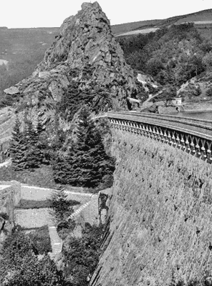
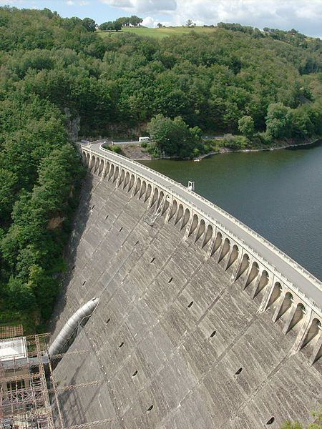
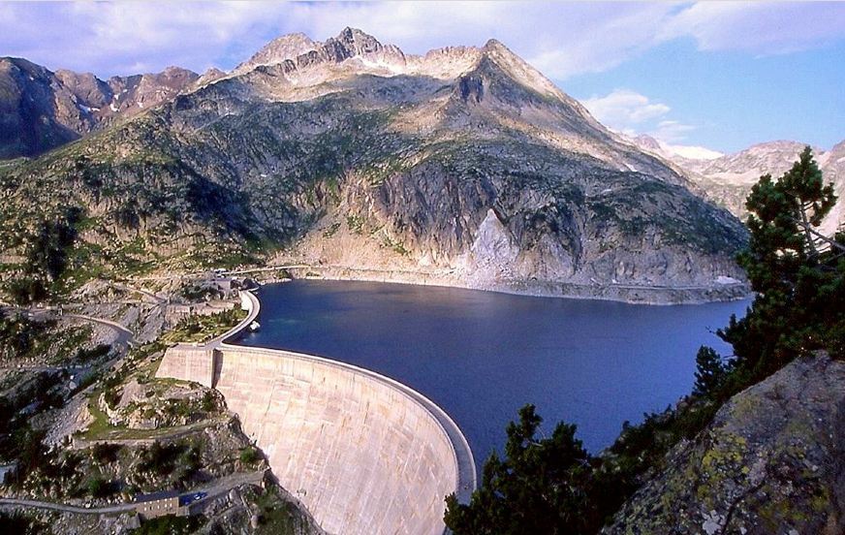
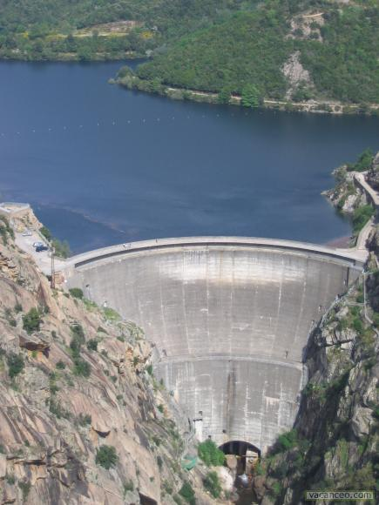
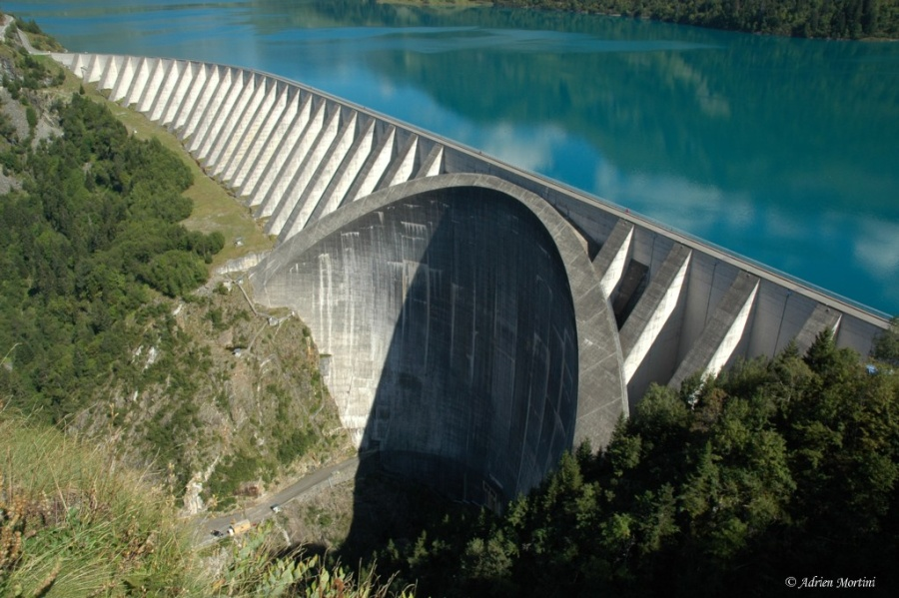
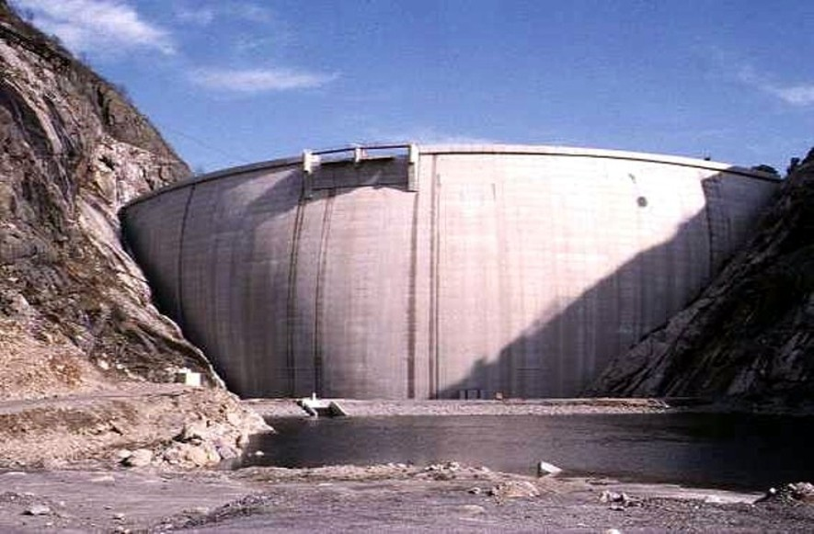
FURENS 55 m 1856 SARRANS 116 m 1932 CAP de LONG 101 m 1953
ROSELEND 150 m 1961 TOLLA 90 m 1961 LAPARAN 106 m 1985

Slide 11
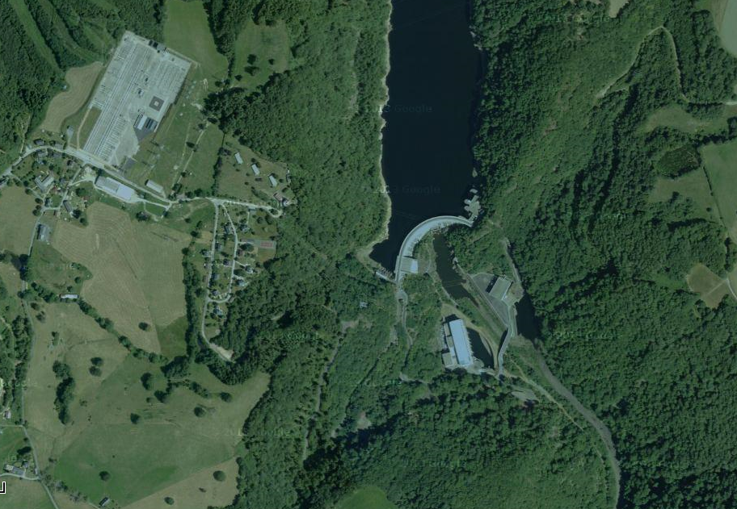
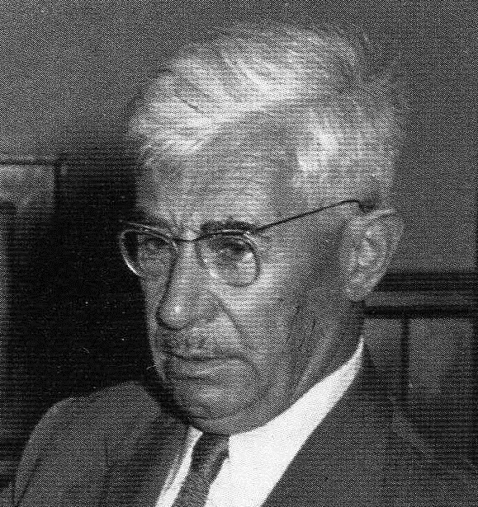
GOOGLE MAPS
River Dordogne
River Dordogne 1935
MARÈGES DAM
Designer André COYNE
Contractor Léon BALLOT

Slide 12
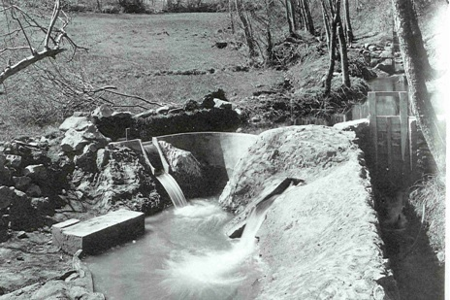
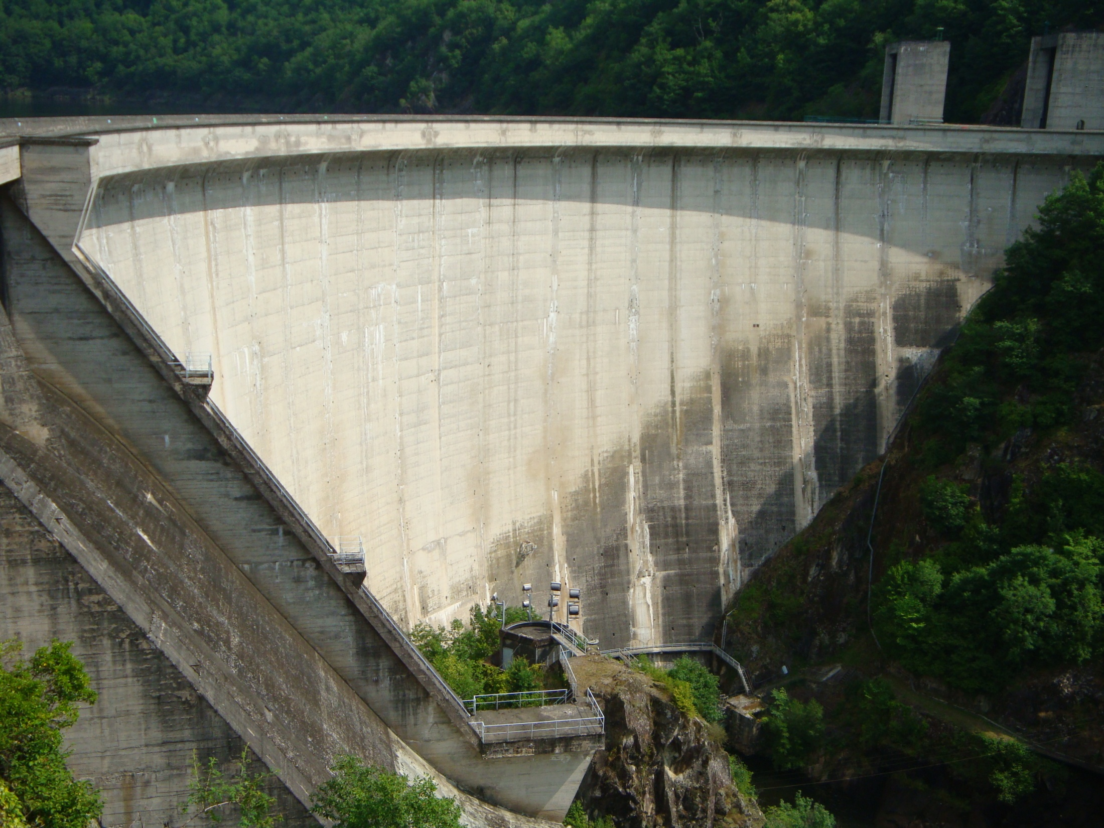
River Dordogne 1935
MARÈGES DAM
Designer André COYNE
Contractor Léon BALLOT
Hydraulic model
World first ski-jump spillway

Slide 13
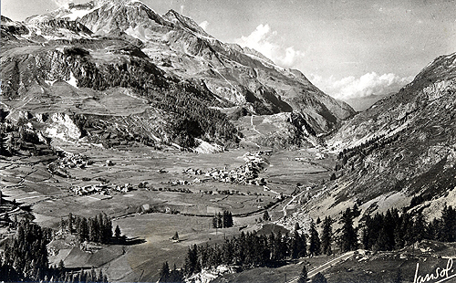
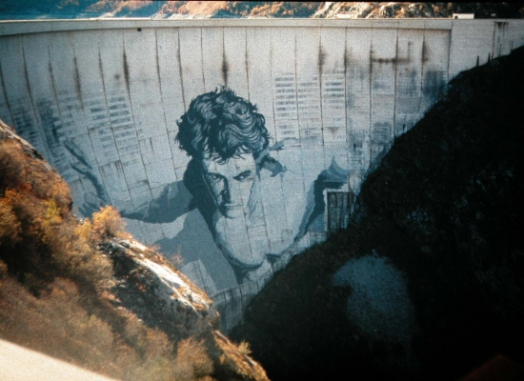
TIGNES Village River Isère Wide basin closed by a narrow gorge
Typical glacial valley and « verrou »
TIGNES Arch Dam, 180 m high
Highest in Europe in 1952
Owner EDF
Designer André COYNE

Slide 14
TIGNES Village,
Wide basin closed by a narrow gorge
TIGNES Village river Isère Wide basin closed by a narrow gorge
Typical glacial valley and « verrou »
Very hard quartzite foundation
Lab Young modulus 6500 MPa
In situ Young modulus 3500 MPa
In situ jack tests by Pierre Habib
Published 1950 in the first paper where appeared the words ROCK MECHANICS
TIGNES Arch Dam, 180 m high
Highest in Europe in 1952
Owner EDF
Designer André COYNE

Slide 15
Leçons de Mécanique des Roches données par les Barrages
À partir de la ISRM Online Conference le 13 septembre 2013 à 10h GMT
Problèmes de BORT
Mécanique MONTEYNARD
des LANOUX
Roches VOUGLANS

Slide 16
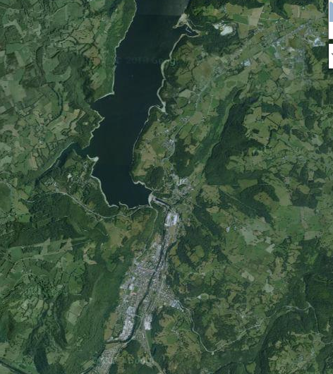
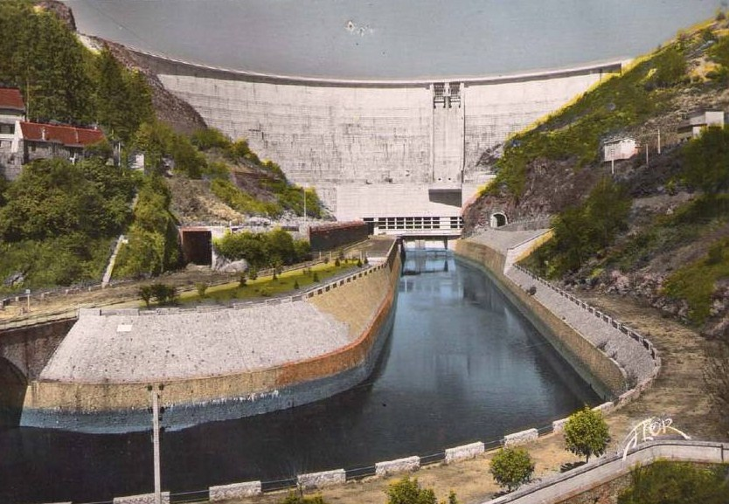
BORT
Arch-Gravity
125 m
1940-1951

Slide 17
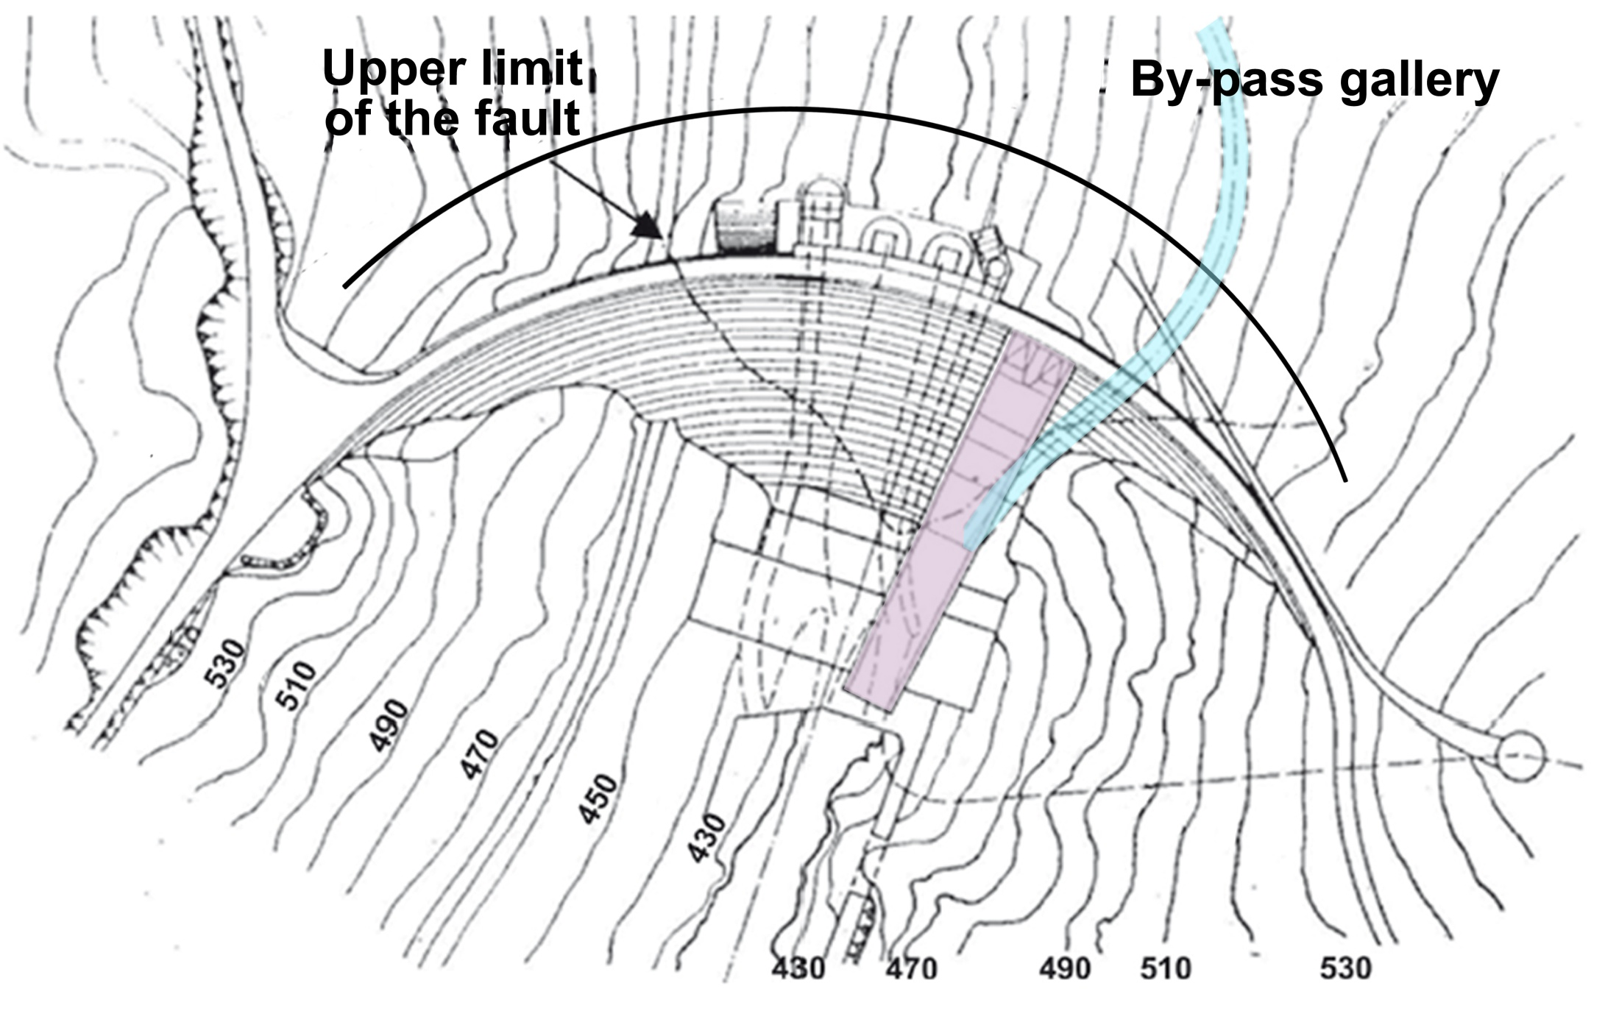
Initial dam position
BORT Arch-gravity dam on faulted rock foundation

Slide 18
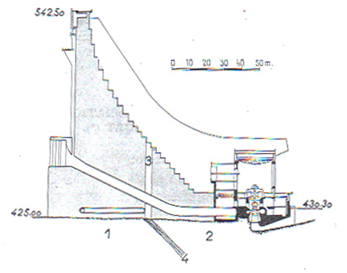
Micaschist
Gneiss
Wide joint
Main fault
Pedal
6 Ski-jump spillway on top of the machine hall
6
5
BORT Arch-gravity dam on faulted rock foundation

Slide 19
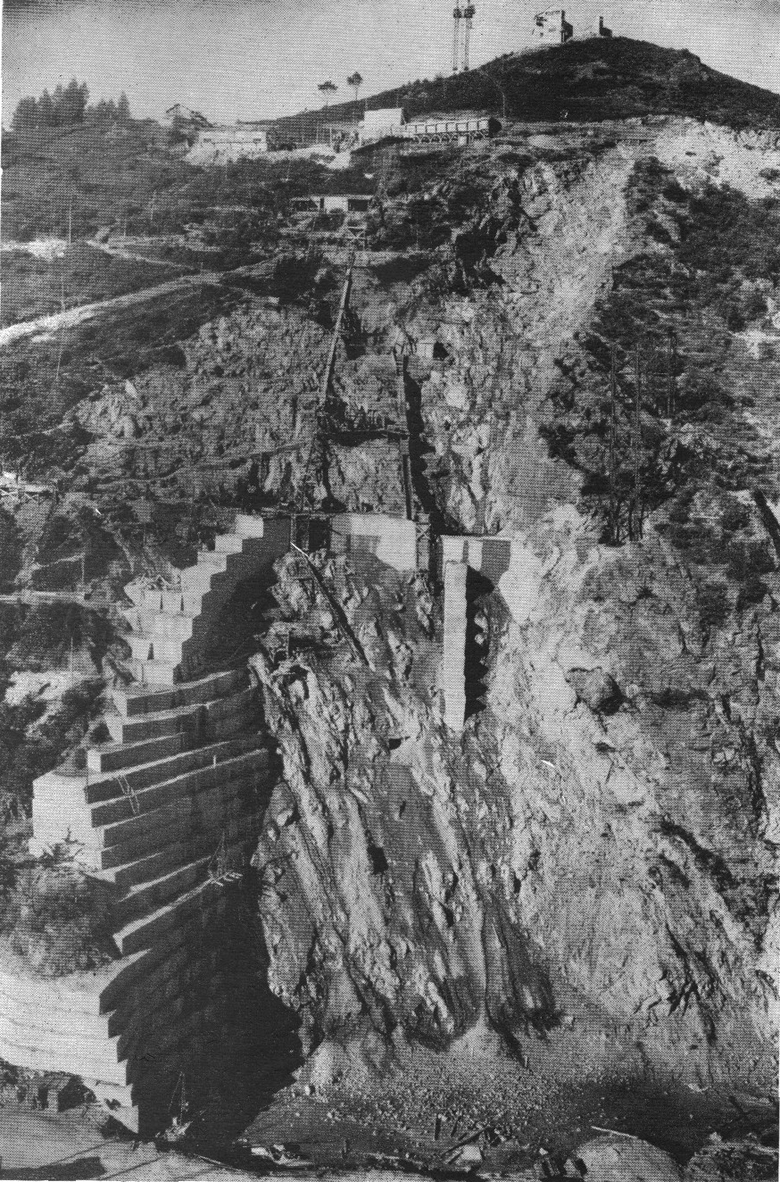
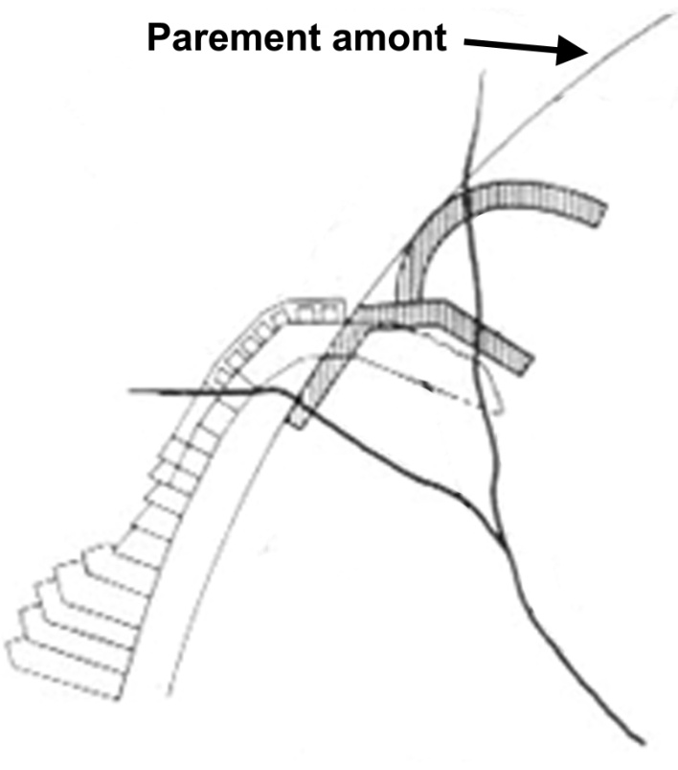
BORT Arch-gravity dam on faulted rock foundation
Left bank excavation

Slide 20
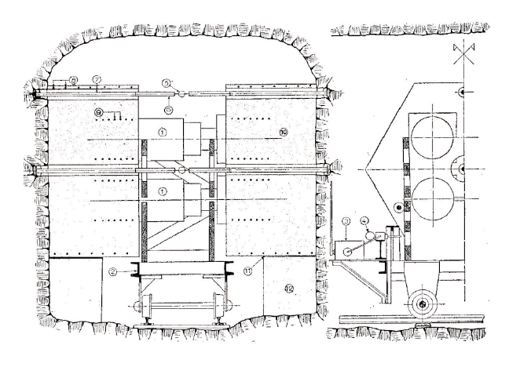
Side view
BORT Arch-gravity dam on faulted rock foundation

Slide 21
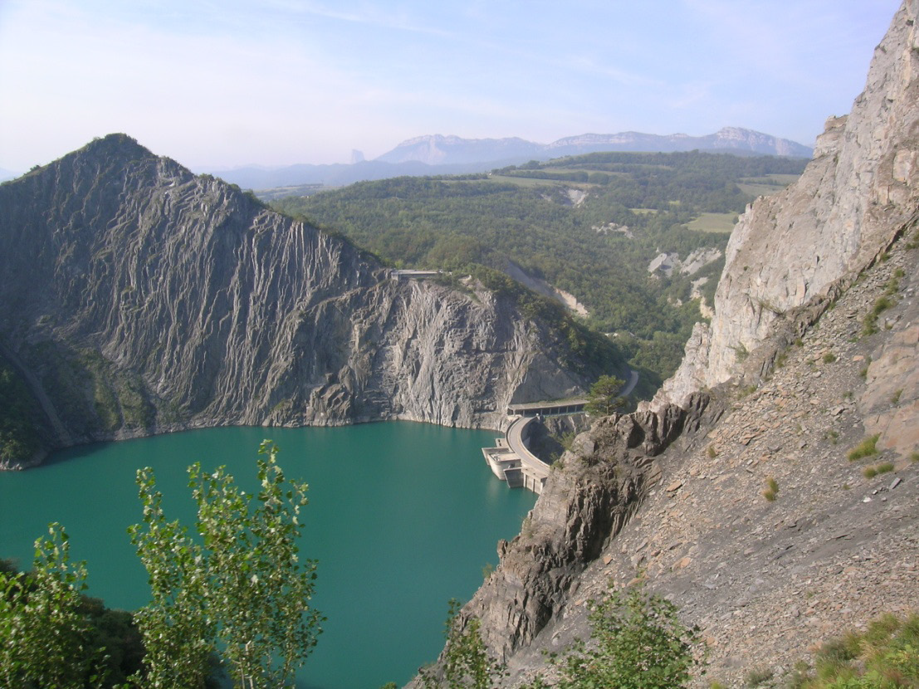
MONTEYNARD Arch dam, river Drac, 1958, 155 m
Vertical diaclases
45° stratification
Vertical schistosity

Slide 22
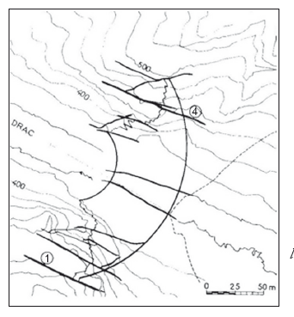
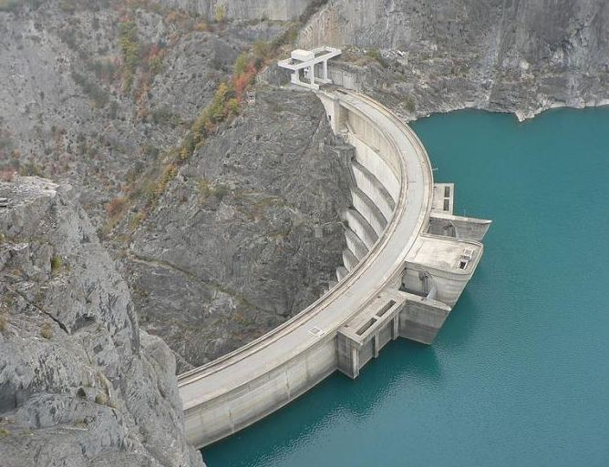
MONTEYNARD Arch dam, river Drac, 1958, 155 m
Stratigraphic limit
4
Main diaclases
1 Bérénice on left bank
4 Julie la Rousse on right bank

Slide 23
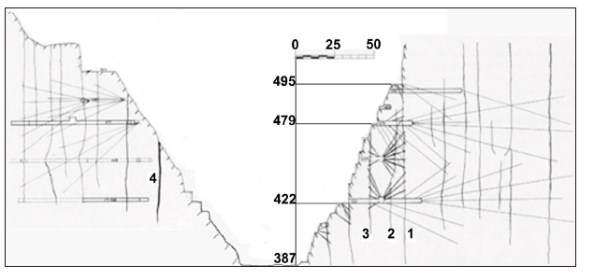
MONTEYNARD Arch dam, river Drac, 1958, 155 m
Right bank Left bank
4
3
Cross section
Investigation and drainage galleries Grouting boreholes
Main diaclases
Bérénice
2 Béatrice
3 Aglaé
4 Julie la Rousse
2
1

Slide 24
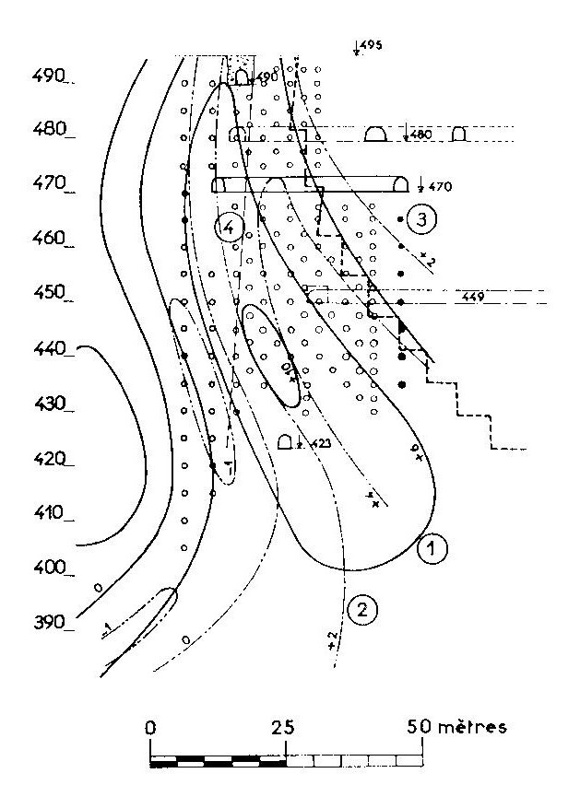
MONTEYNARD Arch dam, river Drac, 1958, 155 m
Left bank
Bérénice diaclase
1 normal stress
2 tangential stress
3 control boreholes
4 grouting boreholes
monitoring by distance meters along the galleries

Slide 25
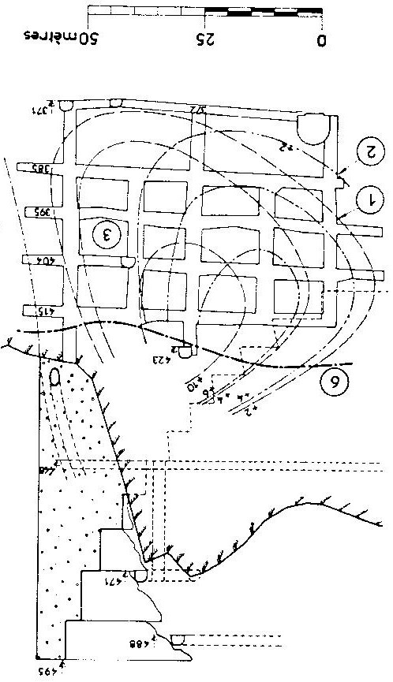
MONTEYNARD Arch dam, river Drac, 1958, 155 m
Right bank
Julie la Rousse diaclase
1 normal stress
2 tangential stress
3 connecting grid
6 limit of micro concrete filling
monitoring by plumblines inside the shafts of the grid

Slide 26
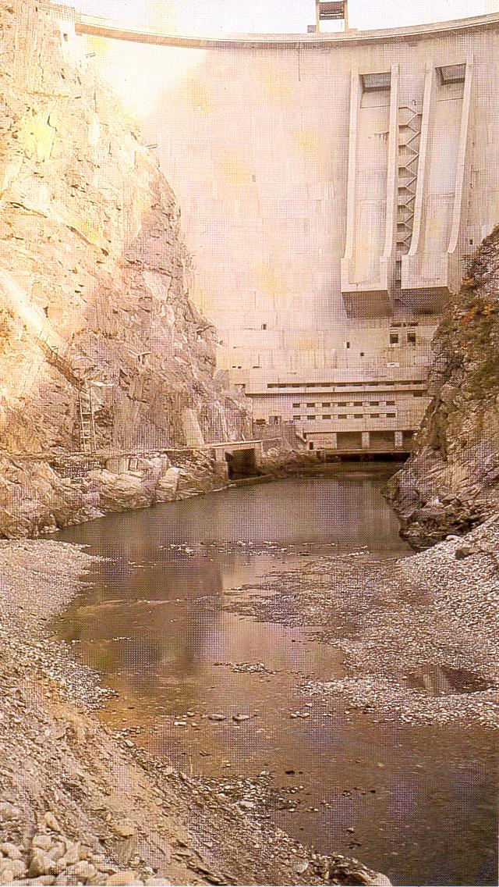
MONTEYNARD Arch dam, river Drac, 1958, 155 m
The machine hall is placed inside the dam to escape rockfalls from the steep valley banks
Access is through a tunnel
Spillways terminate by ski-jumps high over the machine hall

Slide 27
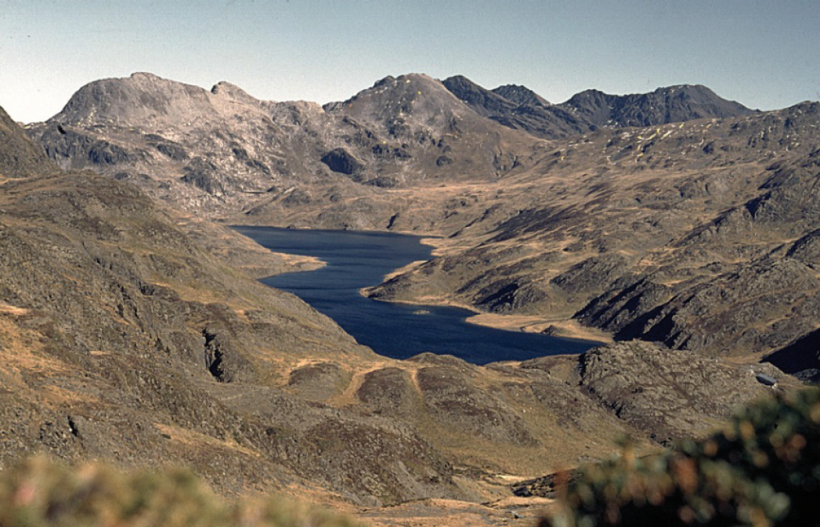
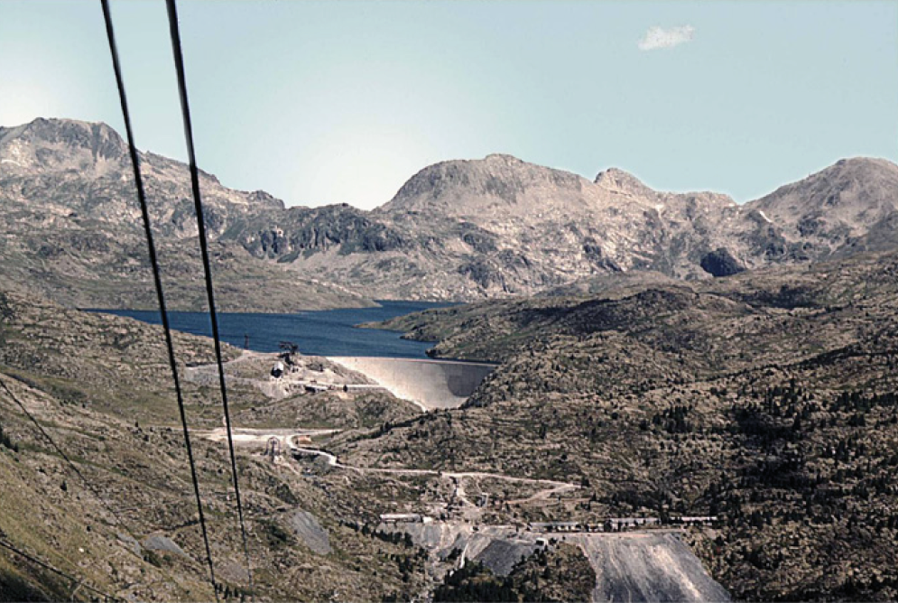
    LANOUX natural lake 1956
    altitude 1975 m
  LANOUX DAM
  1960

Slide 28
    LANOUX natural lake 1956
    altitude 1975 m
  LANOUX DAM
  1960
  « MY DAM »

Slide 29
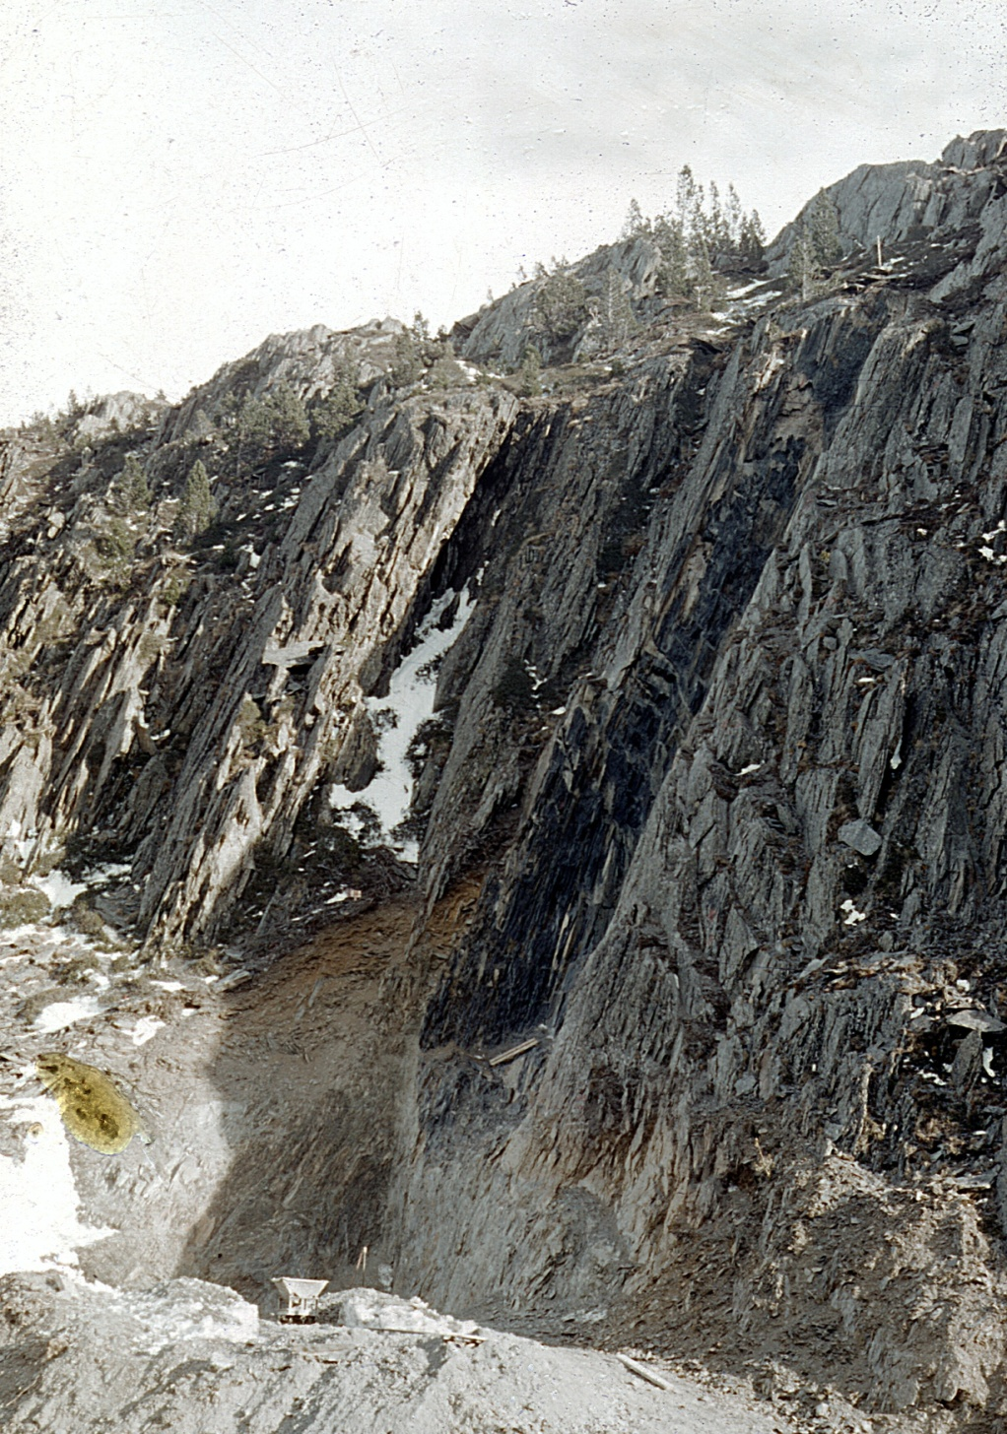
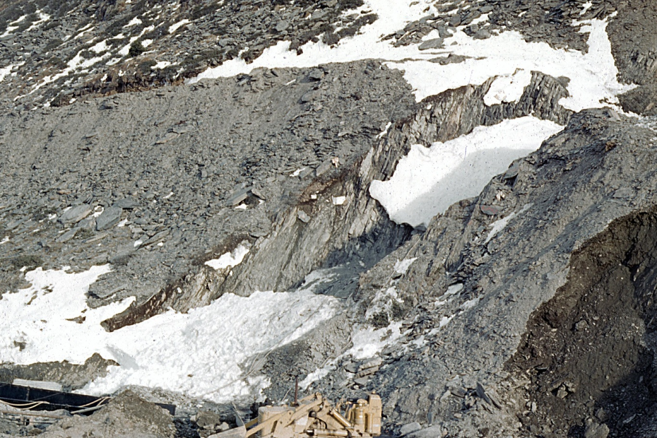
  LANOUX DAM
  Excavation on left bank
A rock step at half dam height was hidden below some talus
The excavation showed the section of a sheared zone along strike and dip

Slide 30
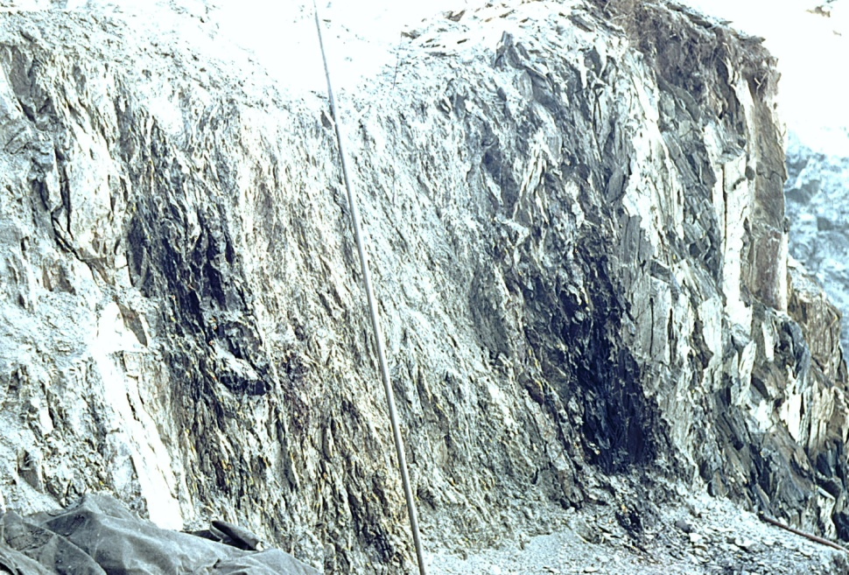
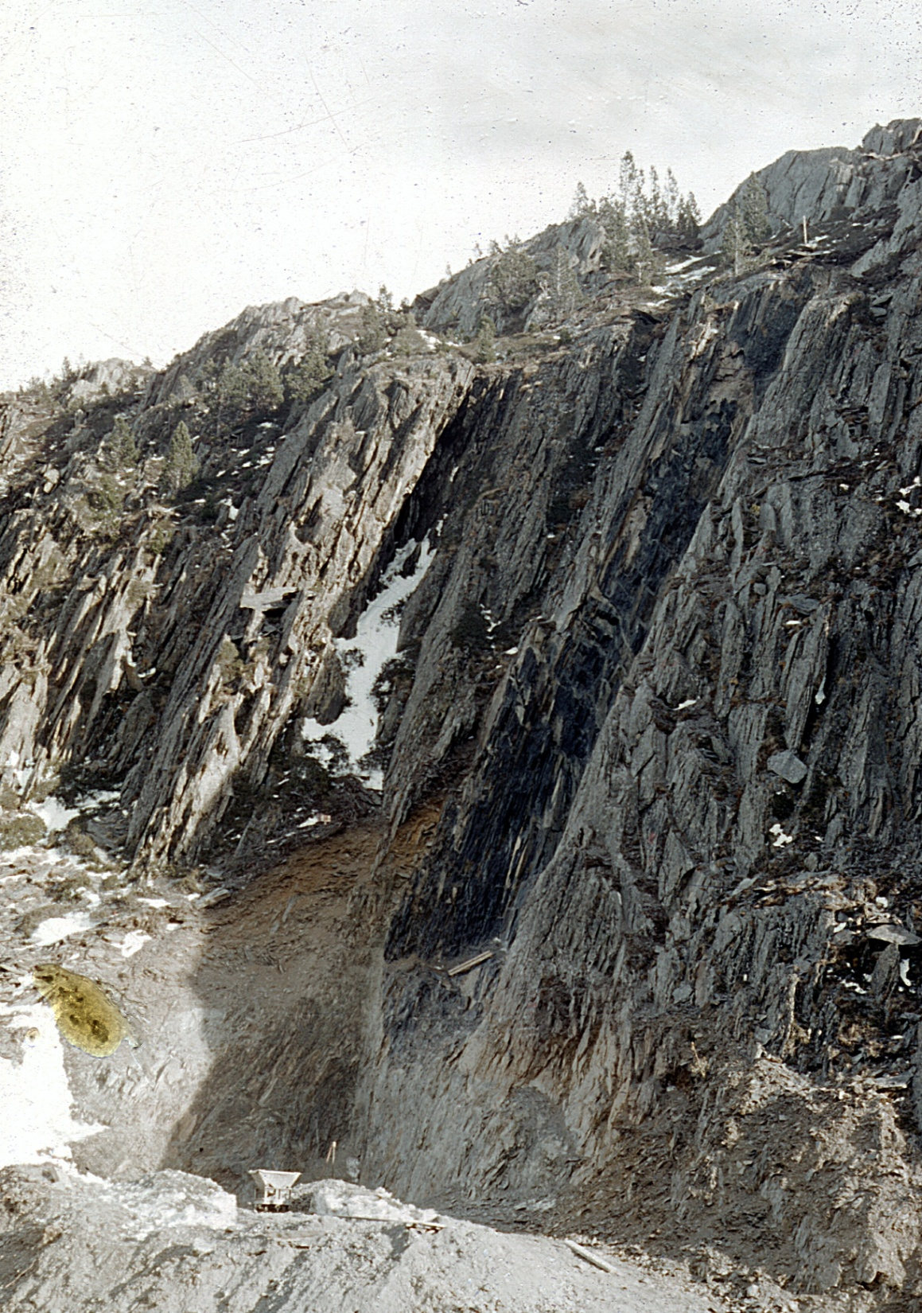
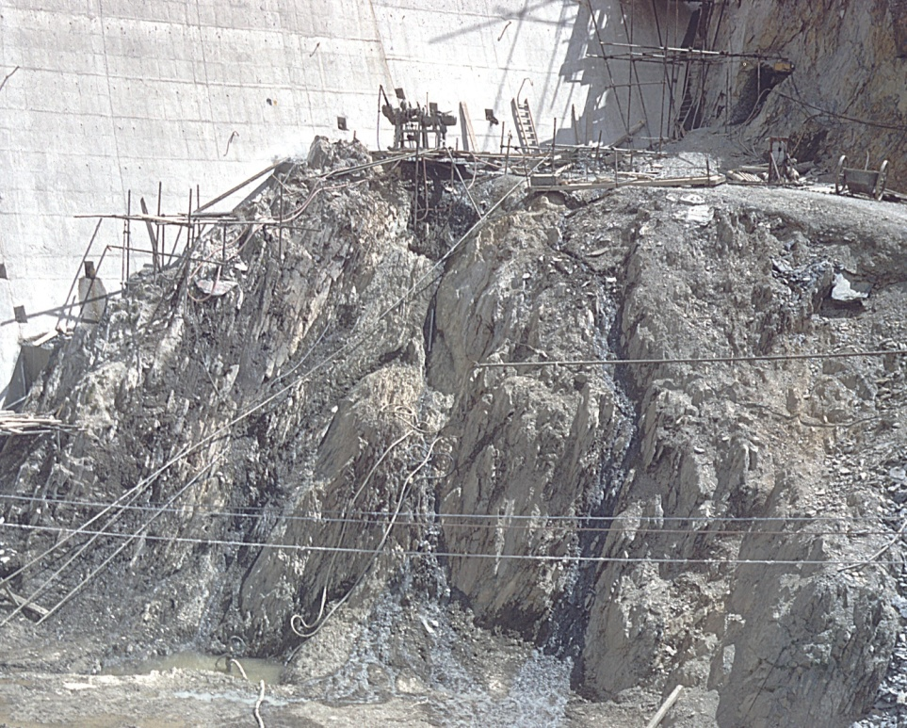
When this sheared zone was dicsovered, it was not considered a menace for the dam
After the Malpasset failure, the rock downstream of the dam has been extensively grouted
1960

Slide 31
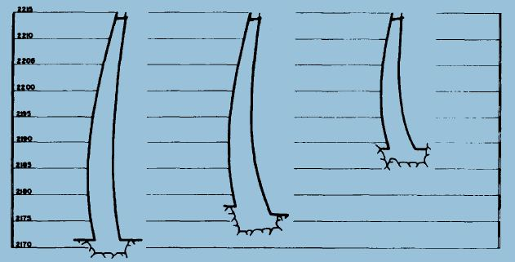
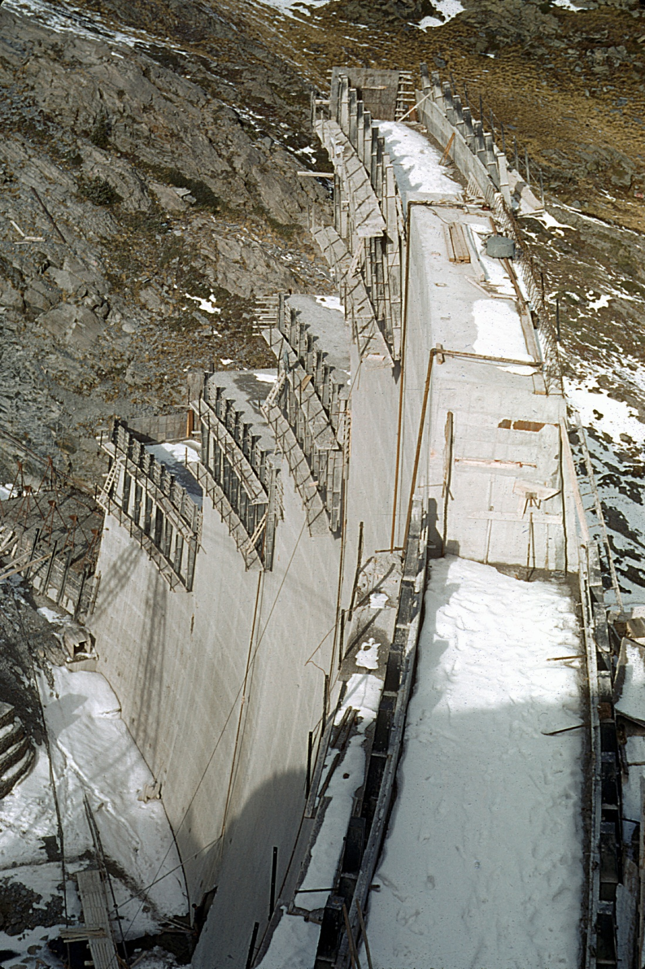
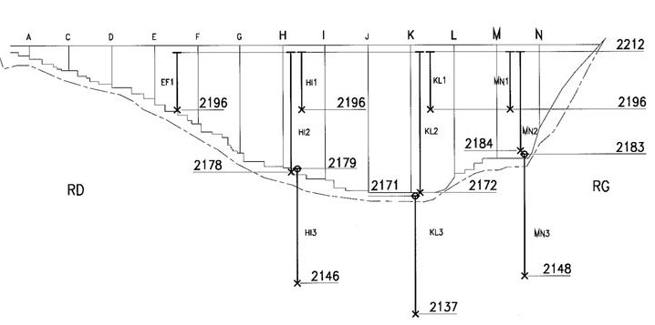
  LANOUX DAM
  Double curvature
  Very dissymetrical shape

Slide 32
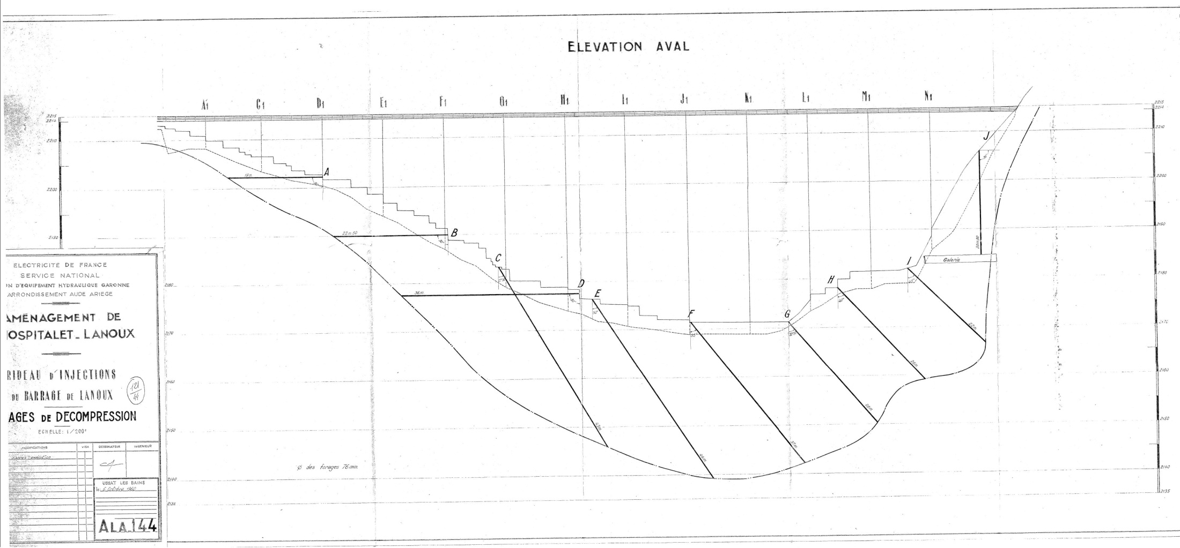
1
2
4
  LANOUX DAM MODIFICATIONS 1960 after Malpasset dam foundation failure
Mini thrust block at the right end of the dam crest
2. Extensive grouting of the downstream rock mass
3. New grout curtain with inclined boreholes (not displayed)
Drainage curtain displayed above, after study on a 3D model
1990: addition of plumblines

Slide 33
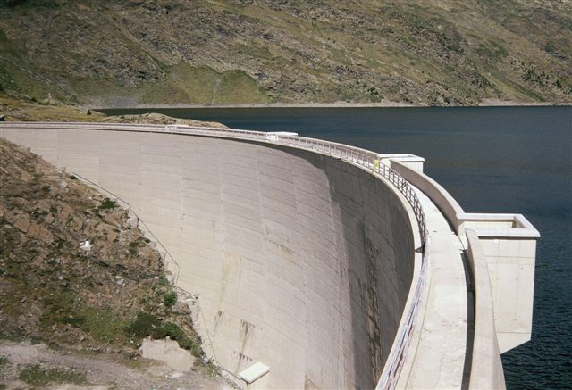
  LANOUX DAM
  1990 Plumblines
  Due to the vertical curvature the head of the 4 plumblines are upstream of the crest

Slide 34
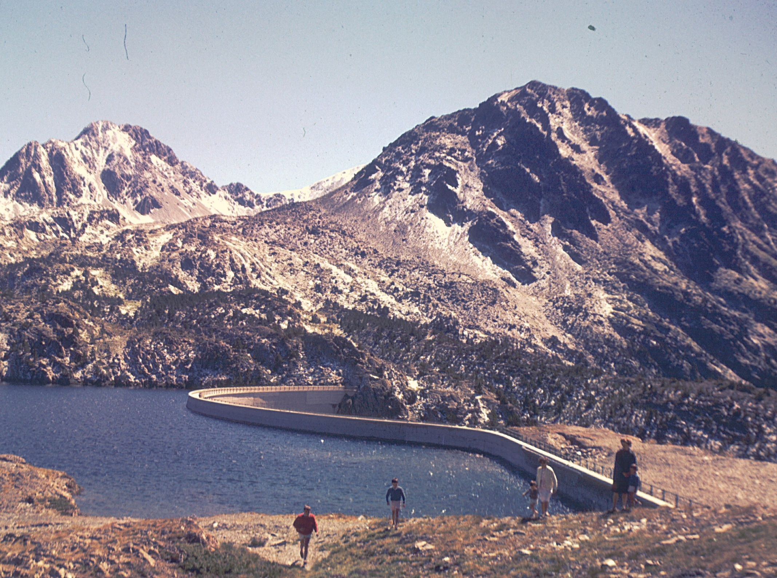

Slide 35
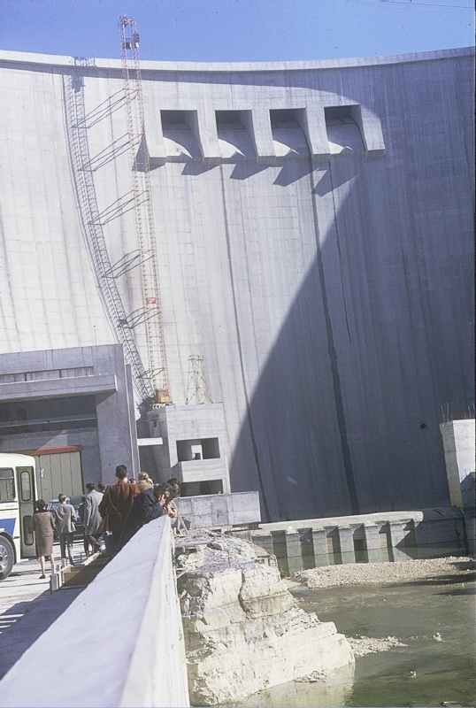
VOUGLANS 1968 Arch Dam 130 m river AIN (Rhône tributary)
Reservoir capacity 592,000,000 m³

Slide 36
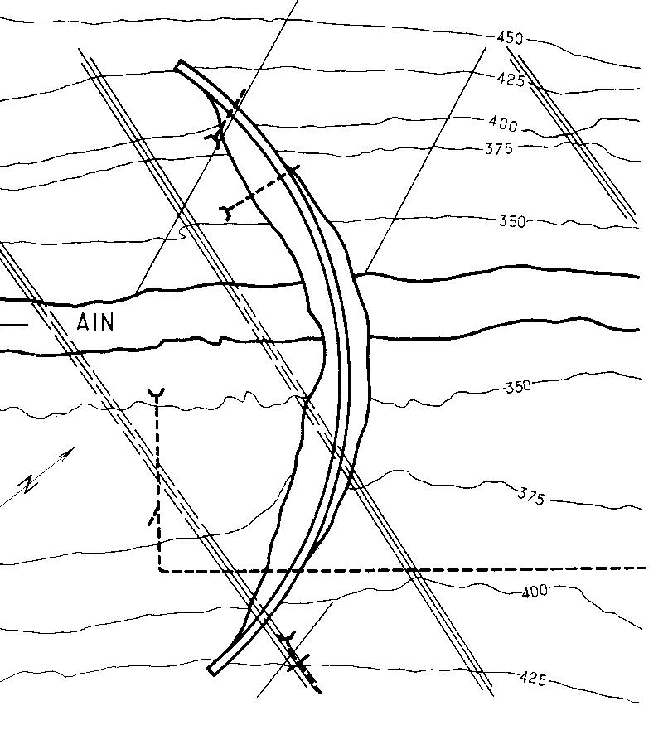
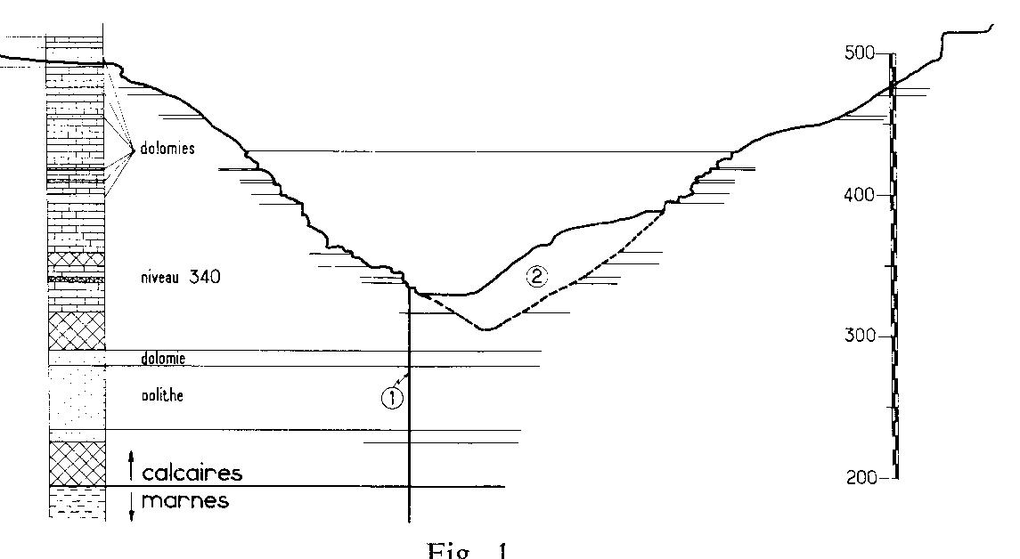
VOUGLANS 1968 Arch Dam 130 m
The plan view shows the main vertical diaclases
dolomites
Stylolithic joints
dolomites
oolite
Geological cross section
deep borehole
terrace
limestones
marls

Slide 37

Left bank: The excavations show the main diaclases
Right bank: Water intake excavation behind the first monoliths

Slide 38



Permeability versus stress
Vouglans 340
Malpasset
stress deformation
in situ jack test compared to lab
MEDERATEC
Cylinder jack with diametral sensos
VOUGLANS 1968 Arch Dam 130 m

Slide 39


Level 340
25 cm diametre cores have been taken along the main stylolithic joint for lab shear tests
From each geometric case, LONDE derives a specific diagram allowing discussion of drainage needs on planes P1-3, along friction coefficients ϕ1-3

Slide 40


In situ shear test along the level 340
No scale effect on friction angle

Slide 41
Fin de construction, été 1954
Propriétaire : Conseil Général du Var
Objet : irrigation et distribution urbaine
Projeteur : André COYNE
Entreprise : Léon BALLOT
DISPARU le 2 décembre 1959 à 21h13
MALPASSET
Photo COB

Slide 42

20 décembre 1959
photo Marcel MARY

Slide 43

Hauteur 61 m sur lit
Longueur en crête 223 m + culée
Rayon de l’arc 105 m, angle 135 gr
Épaisseur 6,9 m, max. 9, crête 1,5
Volume de béton 50 000 m³
Volume du réservoir 50 hm³
Années de construction 1952-54

Slide 44


REMPLACÉ
MALPASSET
Coupes de quelques voûtes de COB dans les années cinquante
HORS
SERVICE
LANOUX

Slide 45

vanne de fond
Seuil déversant
prise d’eau
bassin de réception
mur en aile
culée
Implantation du barrage sur les courbes de niveau

Slide 46

Photo COB
Culée poids

Slide 47
Le barrage profite d’une étroite gorge épigénique à travers un petit horst de gneiss, à l’aval d’une large vallée taillée dans le Houiller schisto-gréseux (en gris)

Slide 48

Barrage et Réservoir
Pont de l’autoroute
Baraques de chantier
Image de synthèse Jean-Pierre Christie

Slide 49

RIVE DROITE
Le barrage est découpé suivant les joints verticaux et levées de bétonnage
La flèche souligne la faille qui apparaîtra d’abord rive gauche
Photo J. Duffaut, 20 décembre 59

Slide 50

courbes de niveau après la rupture et vecteurs déplacement des restes du barrage, qui confirment leur rotation en bloc (cm)

Slide 51

Quand le barrage avance, le terrain ne suit pas

Slide 52

Demie culée et mur en aile
Aqueduc romain
Aqueduc romain
Excavation ouverte au pied des plots manquants KL à MP
Photo P Duffaut, mai 1960

Slide 53
demie culée poids et mur en aile
Déchirure suivant la foliation
Aqueduc romain
Surface de faille
Aqueduc romain
Le dièdre
Photo P Duffaut, mai 1960

Slide 54

Galerie creusée pour les essais au vérin
Danaïde (brise charge)
Nouvel aqueduc
Aqueduc romain
Photo P Duffaut, may 1960

Slide 55


La faille épaisseur ≈ 1 m
Coupes visibles
au pied de chaque versant

Slide 56


Slide 57

le 4 Décembre photo Joseph Duffaut
Écoulement sous le barrage
Fin du débordement
Écoulement à travers la vanne

Slide 58

1961 : un seuil a été construit sous le niveau du plan d’eau par l’eau passant sous le plot FG
la faille
Photo J DUFFAUT

Slide 59

Fosse creusée par le débit passant sous le plot FG
Fosse creusée par le débit passant par la vanne
D
C
B
A
Notez la nappe d’alluvions apportées par la dernière crue

Slide 60


Les deux fosses creusées par l’écoulement des crues sous le béton à gauche, par la vanne à droite, étaient presque asséchées le 29 août 2012

Slide 62


Slide 63

Site sur Google Maps
L’autoroute était en construction en 1959, y compris le Pont
Restes du barrage
Groupes des blocs de béton

Slide 64

Distribution des principaux blocs de béton le long de la vallée chaque groupe à l’amont de chaque tournant
photo suivante

Slide 65


Two main block clusters:
Gros plan sur les plots KL-LM
Les 2 plus gros blocs, KL et LM
Le rocher est adhérent sous le béton
J DUFFAUT 20 décembre
J DUFFAUT 4 décembre
Rares blocs de rocher dans le premier groupe

Slide 66

Base LM
Base KL
Juin 2010 photo P. DUFFAUT

Slide 67

groupe 3

Slide 68

Exploitation du réservoir niveau fonction du temps
pendant 5 ans le réservoir n’a jamais été rempli, en raison d’un retard d’expropriation, puis de l’abandon de la distribution
D
Dates des 4 mesures
C
B
A
Cartouche : montée très rapide 5 m en 3 jours environ 2 10⁻⁴ m/s
1954
Le barrage n’a jamais été essayé ; cibles et piliers ont permis des mesures géodésiques (la mesure zéro a été oubliée, l’année 57 oubliée)

Slide 69

Arc à 90 Arc à 78
mesures de déformation
les lettres ABCD correspondent aux dates des mesures
Les segments CD donnent les déplacements entre juillet 1958 et 1959
Ils montrent une nette tendance du déplacement vers la rive gauche … mais personne ne l’a remarqué
échelle des déplacements

Slide 70

3-3 Coupe sous le plot FG
Courbes de niveau et reconnaissances après la rupture
3
3
3
3
Main adit
La culée a avancé de 2,1 m

Slide 71
Modules de déformation mesurés sur 17 sites de barrages (la plupart par EDF)
MPa
maximum
moyen
minimum
11 voûtes 33 poids 3 33 remblais
Dessin de iBernard Goguel

Slide 72

ESSAIS de LABORATOIRE
Dispersion et Effet d’échelle s
École Polytechnique
Laboratoire de Mécanique des Solides
Jean Mandel Directeur
Pierre Habib Directeur adjoint
Jean Bernaix Doctorant

Slide 73

ESSAIS de LABORATOIRE
Perméabilité fonction de la contrainte
École Polytechique
Écoulement radial
VOUGLANS
MALPASSET

Slide 74


Poinçonnement sur modèles de massifs rocheux anisotropes
Milieu continu
J. Bernaix sur couches verticales 1967
V. Maury sur couches horizontales 1970

Slide 75

L’année sèche 1962 a permis d’accéder au pied du barrage
plot FG
épaisseur 8 m
Une petite galerie sous le béton a montré une crevasse à l’intérieur du rocher
Le passage des crues a beaucoup agrandi ce passage

Slide 76

Maurice MOINE
Retraité EDF Production hydraulique

Slide 77
Explication largement acceptée

Slide 78


Slide 79

Mécanisme proposé
COUPE A-A
  L’eau pénètre dans la fissure amont et l’approfondit
  Le dièdre est poussé vers le haut et l’aval,
  La culée reçoit toute la poussée de la voûte
  Elle ne peut la supporter et chasse
  Privés de l’effet d’arc, les plots cassent en flexion

Slide 80

ÉTUDIANTS du Prof. Véronique MERRIEN
Mines de Nancy

Slide 81

ÉTUDIANTS GRECS du Prof. Paul MARINOS

Slide 82

29 AOÛT 2012

Slide 83

AVRIL 2012

Slide 84
Extraits significatifs du rapport de Jean GOGUEL
Les rochers qui affleurent en haut des pentes … particulièrement escarpés, … devaient donner, à première vue, l’impression d’un gneiss particulièrement résistant.
Les formes topographiques ne conduisaient pas à suspecter la présence d’un rocher localement moins résistant.
L’existence des failles [ignorées avant la construction]
ne créait pas des circonstances radicalement anormales.
Elles n’auraient pas été décelées par des sondages.
Plus qu’aux discontinuités mécaniques de la roche résultant des failles, la rupture survenue dans le terrain est due à la faible résistance mécanique que présentait, localement, … un gneiss qui se trouvait contenir de la séricite dispersée.

Slide 85
Y avait-il des pièges ? Oui, des quantités !
GÉOLOGIE : développés plus loin
PROJET : Aucun drainage n’était prescrit à l’époque hors des barrages poids,
AUSCULTATION : Personne n’a interprété les mesures,
CIRCONSTANCES EXCEPTIONNELLES : la crue et le pont
FACTEURS HUMAINS et ORGANISATIONNELS : pas encore reconnus à l’époque
CONTRÔLE de l’ÉTAT: aucun !

Slide 86
Y avait-il des pièges ? Oui, des quantités !
GÉOLOGIE
Les reconnaissances étaient normales à l’époque. Mais :
- le terrain était plus déformable qu’on ne pensait, d’où l’ouverture d’une fissure amont
- la perméablité de la roche très sensible à la contrainte, d’où la formation d’un véritable barrage souterrain
- la foliation, dont le parallélisme à la voûte avait échappé et une faille non soupçonnée délimitaient un DIÈDRE, susceptible d’être chassé par la sous-pression

Slide 87
Y avait-il des pièges ? Oui, des quantités !
GÉOLOGIE
PROJET
la sous-pression était considérée négligeable dans le calcul des voûtes en raison de la faible surface de leur contact avec le terrain de fondation,
elle était encore mal assimilée, hors le cas de surfaces bien visibles comme les levées de bétonnage
parmi les membres des commissions d’enquête, seul Jean Biarez en avait une connaissance correcte, bien qu’elle ne lui ait pas été enseignée

Slide 88
Y avait-il des pièges ? Oui, des quantités !
GÉOLOGIE
PROJET
AUSCULTATION :
Il n’y a pas eu de mesure zéro avant remplissage
Pas de mesure en 1957
Les mesures de 1959 ont été fournies tardivement
Personne ne les a interprétées
Aurait-on réagi ? (et laissé passer la crue ?)
Le Bureau COB n’avait aucune mission de suivi

Slide 89
Y avait-il des pièges ? Oui, des quantités !
GÉOLOGIE
PROJET
AUSCULTATION
CIRCONSTANCES EXCEPTIONNELLES :
la crue : les pluies de novembre connaissent un épisode exceptionnel attesté par la montée très rapide du niveau en dépit de la surface croissante du réservoir
aucune lachure en 1959 en raison du chantier du pont
le chantier du pont : phase critique du coulage des piles ; le chantier compte sur le barrage pour travailler à sec
aucune lachure ne l’aurait sauvé

Slide 90
Y avait-il des pièges ? Oui, des quantités !
GÉOLOGIE
PROJET
AUSCULTATION
CIRCONSTANCES EXCEPTIONNELLES
FACTEURS HUMAINS et ORGANISATIONNELS reconnus seulement beaucoup plus tard
Insuffisance de la gestion du barrage à tous les niveaux
CONTRÔLE de l’ÉTAT : s’agissant d’une collectivité territoriale et d’un corps de l’état, aucun tiers contrôle!

Slide 91
Deux principes de bon sens
1
Seuls des géologues expérimentés ont une chance de découvrir tous les pièges et défauts d’un terrain quelle que soit l’importance des reconnaissances, galeries, forages, méthodes géophysiques , aussi perfectionnées soient elles
Les modèles ne sont que des outils pour le projeteur
La seule réalité est le TERRAIN

Slide 92
Deux principes de bon sens
2
Seuls les ingénieurs en barrages
peuvent comprendre parfaitement la puissance de l’eau
(the power of water),
qu’elle soit derrière le barrage,
when it is sous le barrage,
à l’intérieur du barrage,
et/ou tout autour du barrage
à l’intérieur du terrain de fondation
comme à l’intérieur de tout relief naturel
et de tout tas artificiel
Tout barrage est un médiateur entre la Géologie et l’Eau

Slide 93
Leçons de Mécanique des Roches données par les Barrages
LEÇON 1
LA GÉOLOGIE
est toujours le préalable indispensable au projet on Rock Mechanics
LEÇON 2
L’EAU
joue au sein du terrain le même rôle que la LIBIDO dans l’humanité on Rock Mechanics
Dans

Slide 94
Leçons de Mécanique des Roches données par les Barrages
Je vous remercie de votre attention

